Slide 1
Neuronske mreže 4. Konvolutivne neuronske mreže
Master akademske studije, zimski semestar 2015/2016
Fakultet tehničkih nauka, novi sad
Msc Marko jocić, phd đorđe obradović

Slide 2
Konvolutivne neuronske mreže
Convolutional neural network – CNN, convnet
Napraviti dobru internu reprezentaciju vizuelnog sveta u cilju prepoznavanja
Detekcija i klasifikacija objekata u kategorije, nezavisno od poze, veličine, rotacije, osvetljenja, zaklonjenosti...
Da li veštački sistem može da nauči odgovarajuću internu reprezentaciju automatski, na sličan način kao što ljudi uče jednostavnim posmatranjem sveta?
PRE: „ručno“ nameštanje i pravljenje internih reprezentacija
SADA: teži se da mašina sama nauči reprezentaciju iz samih podataka

Slide 3
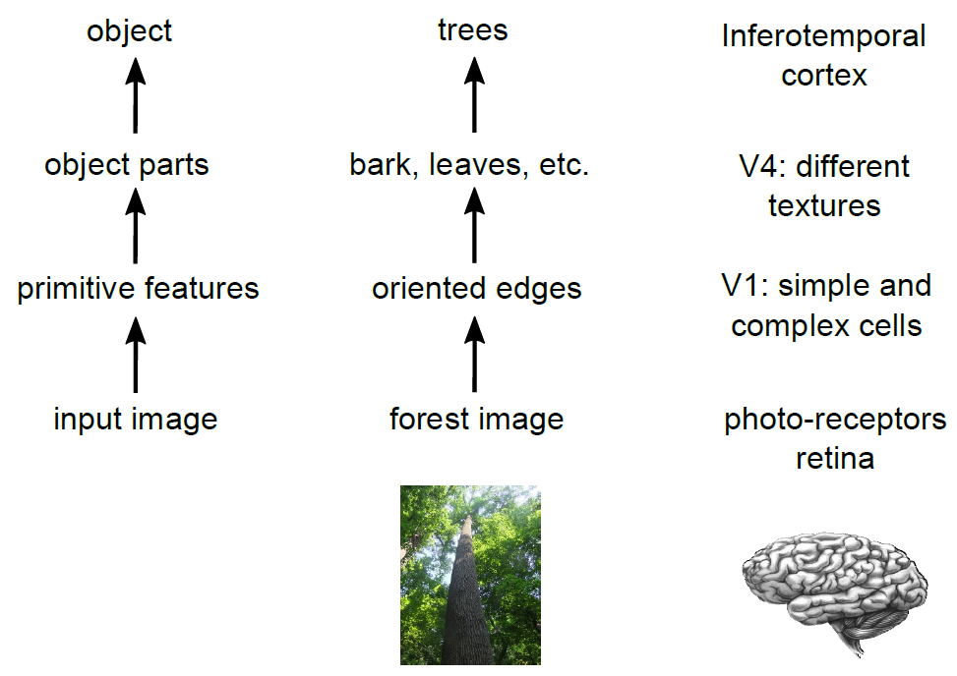
CNN – inspiracija u biologiji
Biološka vizija je hijerarhijski organizovana (duboka hijerahija)

Slide 4
CNN – going deep...
Plitke arhitekture su neefikasne u reprezentovanju „dubokih“ funkcija
Dvoslojne neuronske mreže sa dovoljno velikim brojem neurona u skrivenom sloju mogu implementirati bilo koju funkciju - „univerzalni aproksimator“
Ali, ako je funkcija „duboka“, potreban je izuzetno velik skriveni sloj – ogroman broj parametara (težina) koji se moraju obučiti – računski neefikasno
Ok, dakle koristićemo duboke neuronske mreže...

Slide 5
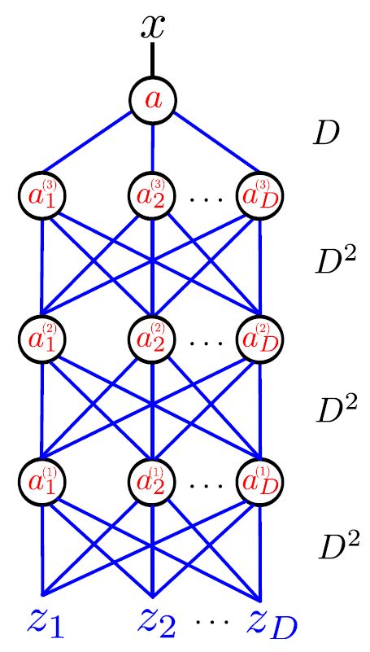
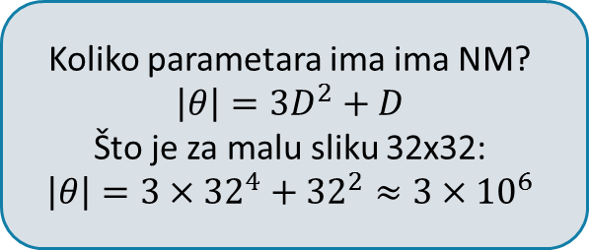
Ali zašto ne obične duboke neuronske mreže?
Koliko parametara ima ima NM?
$$\left|θ\right|=3D^{2}+D$$
Što je za malu sliku 32x32:
$$\left|θ\right|=3×{32}^{4}+{32}^{2}≈3×{10}^{6}$$
Teško obučavanje
Over-fitting, under-fitting, lokalni optimumi
Konvolutivne mreže smanjuju broj parametara

Slide 6
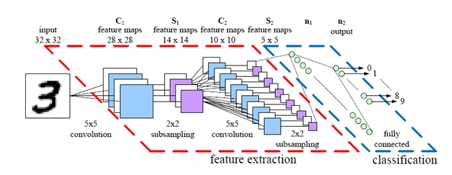
CNN – the big picture

Slide 7
CNN – osnovne komponente
Ulaz – slika (npr. 32x32x3, x3 za RGB kanale)
Konvolutivni sloj – N konvolutivnih filtera (npr. dimenzija 3x3x3, 5x5x3) koji kao proizvod daju ulaznu sliku konvuliranu ovim filterima
Konvolutivni filteri su zapravo neuroni
Težine neurona su zapravo elementi matrice konvolutivnog filtera
Konvolutivni sloj je veličine 32x32x(3xN) i rezultat ovo sloja su N tzv. „feature maps“ (mape osobina)
„Feature maps“ mogu biti i manje veličine, u zavisnost od toga kako je definisana konvolucija graničnih piksela (slika 32x32 kada je konvulirana rezultat može biti npr. 28x28)
Aktivaciona funkcija – primena neke nelinearne aktivacione funkcije nad „feature maps“
Pooling sloj – radi tzv. „downsampling“ nad „feature maps“, tj. smanjuje dimenzije na npr. 16x16
MLP (fully connected) – najobičniji višeslojni perceptron na kraju CNN, radi klasifikaciju

Slide 8
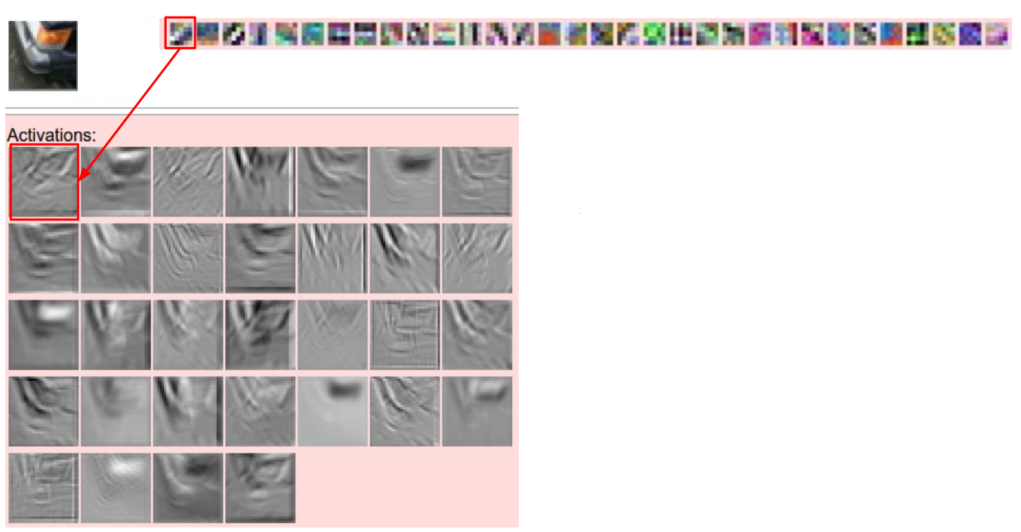
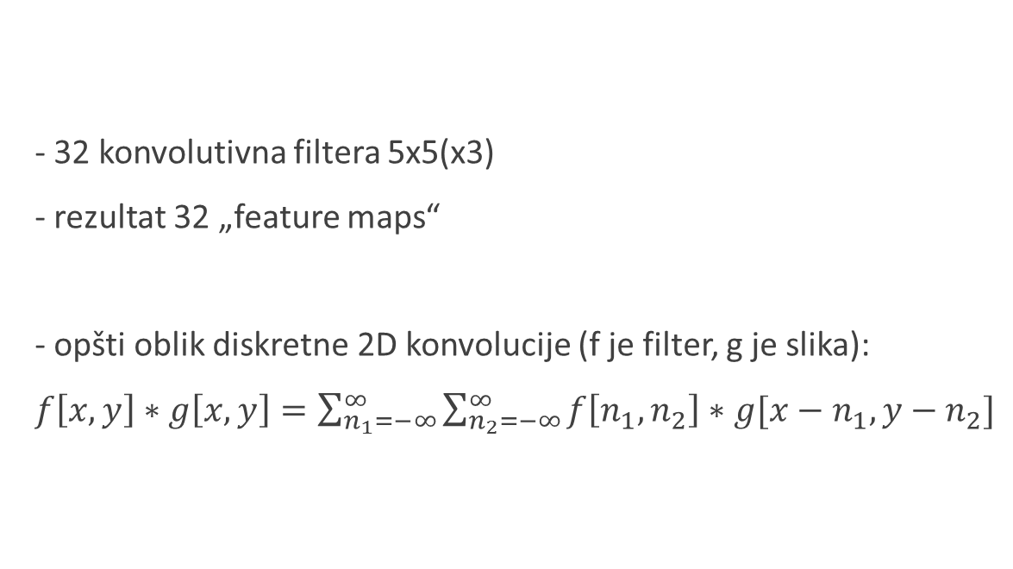
CNN – konvolutivni sloj
- 32 konvolutivna filtera 5x5(x3)
- rezultat 32 „feature maps“
- opšti oblik diskretne 2D konvolucije (f je filter, g je slika):
$f\left[x,y\right]∗g\left[x,y\right]=\sum_{n_{1}=−∞}^{∞}{\sum_{n_{2}=−∞}^{∞}{f\left[n_{1},n_{2}\right]∗g[x−n_{1},y−n_{2}]}}$

Slide 9
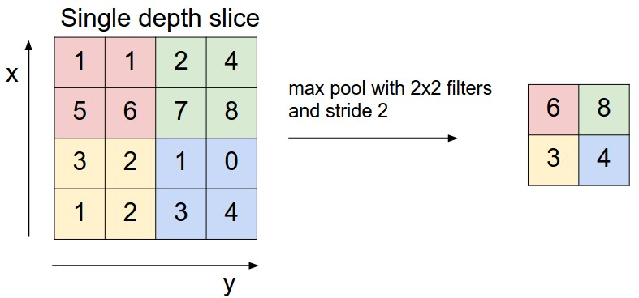
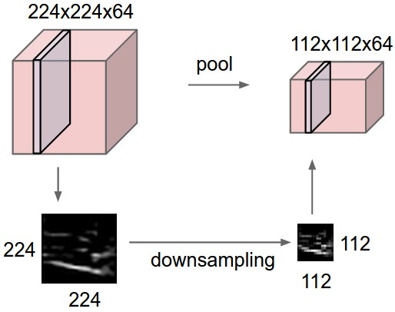
CNN – pooling sloj
Dodatno smanjuje broj parametara smanjivanjem veličine izlaza iz konvolutivnog sloja
Downsampling
Npr. 32x32 -> 16x16 (4 puta manje parametara!)
Uglavnom se uzima filter 2x2 koji se pomera po slici (npr. 32x32) sa korakom 2 (eng. stride) i za svaki 2x2 region se računa vrednost koja će biti upisana u rezultujuću sliku (16x16)
Koja funkcija računa koja će vrednost biti upisana u rezultujuću sliku?
AVERAGE pooling – prosek vrednosti
MAX pooling – najveća vrednost

Slide 10
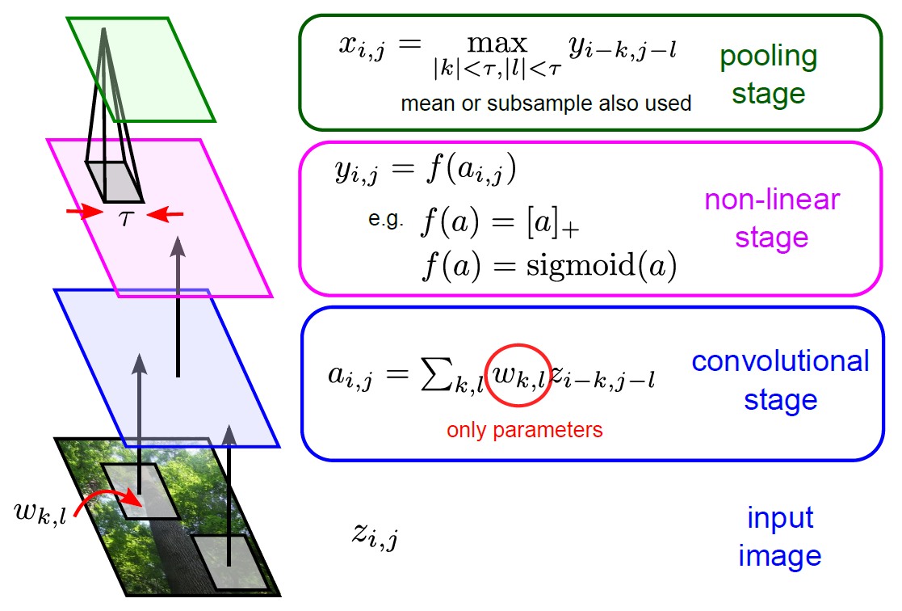
CNN – conv + activaction + pool

Slide 11
Obučavanje CNN
Back-propagation sa SGD
Jedino što je sad malo kompleksnije izračunavanje izlaza
Poboljšanje podataka (eng. data augmentation)
Translacija, rotacija, preslikavanje ulaznih podataka (slika) i dodavanje šuma/distorzija
Značajno poboljšava performanse obučavanja CNN
Sprečava over-fitting
Najviše računanja/memorije je u prvim konvolutivnim slojevima
Najviše parametara je u poslednjim FC (fully connected) slojevima

Slide 12
Tipične CNN
5 conv+activation+pooling slojeva
3 sloja u MLP na izlazu
500k neurona
50M parametara
Vreme obučavanja – nedelju dana (GPU)

Slide 13
Moderne CNN
Konvolutivni filteri 3x3 (neke čak i 2x2 i 1x1!?)
Pooling filter 2x2 (neke čak i manje – „fractional pooling“)
Pomeranje pooling filtera za korak 1
Veoma duboke (preko 10 slojeva)
... za ovake mreže nemamo resurse ... još ;)

Slide 14
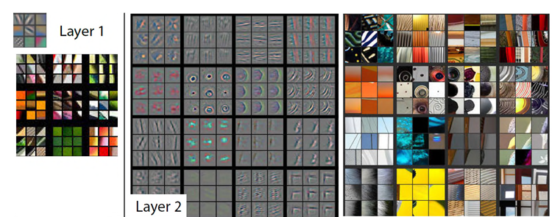
Obučeni slojevi CNN

Slide 15
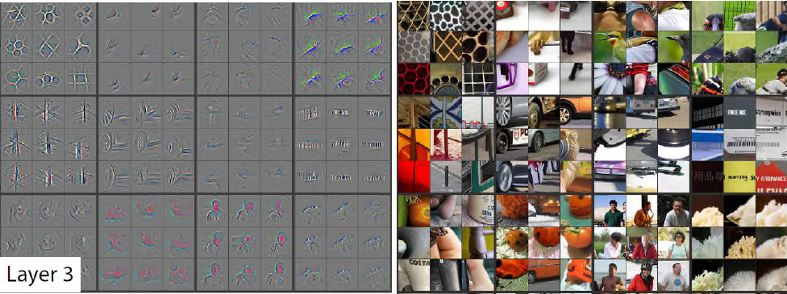
Obučeni slojevi CNN

Slide 16
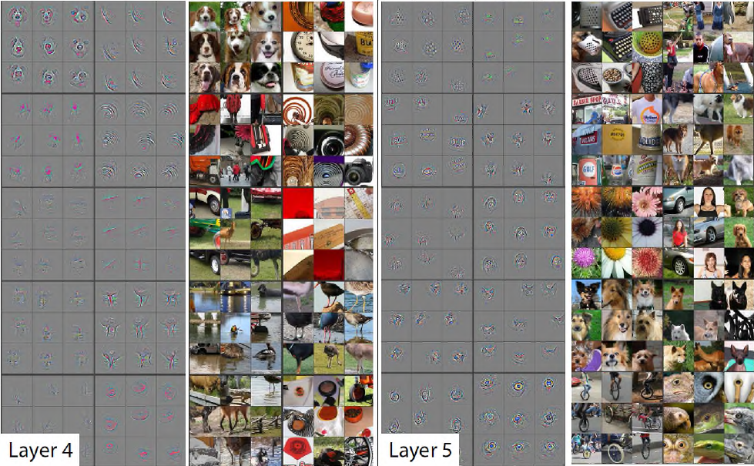
Obučeni slojevi CNN

Slide 17
Kratak pregled svega o CNN
Viši (dublji) nivoi reprezentuju više apstraktne osobine
Viši nivoi su nezavisni od:
Translacije
Rotacije
Osvetljenja
Odličan metod učenja i detekcije osobina (eng. feature detectors/extraction)
Prvi sloj naučni npr detekciju ivica
Dublji slojevi kompleksnije stvari
Integracija obučavanja klasifikatora (MLP) sa učenjem interne reprezentacije osobina

Slide 18
Ali...
Modeli sa dubokim hijerarhijama su zapravo veoma stara ideja, ne nova
Čitava revolucija „dubokog učenja“ (eng. deep learning) je proizvod pre svega nekih novih metoda za inicijalizaciju i obučavanje dubokih mreža, ali i dostupnog hardvera (GPU)
Trenutne metode kao cilj imaju nezavisnost od translacije, rotacije, itd... Ali ovo je još uvek prilično daleko od biološke, prirodne vizije
Klasifikacija slika je sve što (bar trenutno) možemo – kažemo CNN „Reci mi šta se nalazi na ovoj slici“

Slide 19
Za čitanje
http://cs231n.github.io/convolutional-networks/

Slide 20
CNN – DEMO (CIFAR 10)
CIFAR 10 data set: 50k slika za obučavanje, 10k slika za testiranje u 10 kategorija
http://cs.stanford.edu/people/karpathy/convnetjs/demo/cifar10.html

